Slide 1

ỦY BAN NHÂN DÂN QUẬN LONG BIÊN
TRƯỜNG MẦM NON GIA QUẤT
LÀM QUEN VĂN HỌC
Đề tài: Thơ “Yêu mẹ”
Lứa tuổi: trẻ 24 – 36 tháng
Thời gian: 12 - 15 phút
Số lượng: 15 - 18 trẻ
Người thực hiện: Nguyễn Thị Loan
Năm học: 2021 - 2022

Slide 2

I. Mục đích – Yêu cầu:
      1. Kiến thức:
-Trẻ biết tên bài thơ, tên các nhân vật trong bài thơ.
- Biết nội dung bài thơ: “Mẹ đi làm sớm, dậy đi chợ nấu cơm cho bé ăn, em bé rất yêu mẹ”.
      2. Kỹ năng:
- Trả lời to rõ ràng các câu hỏi theo nội dung truyện.
- Đọc từ đầu đến hết bài thơ vơi sự giúp đỡ của cô.
      3. Thái độ:
- Trẻ ngoan, hứng thú tham gia vào hoạt động.
- GD: Yêu thương kính trọng mẹ.

Slide 3

II. Chuẩn bị:
      1. Đồ dùng của cô:
- Powerpoint minh họa thơ.
- Nhạc bài hát: “Cô và mẹ”.
- Bài giảng tương tác
- Que chỉ.
      2. Đồ dùng của trẻ:
- Trang phục gọn gàng.

Slide 4



III. CÁCH TIẾN HÀNH:
1. Ổn định tổ chức:
- Cô và trẻ hát bài: “ Cô và mẹ”. Trò chuyện dẫn dắt vào bài.

Slide 5

2. Phương pháp, hình thức tổ chức
- Cô giới thiệu tên bài thơ: “Yêu mẹ”.
- Cô đọc lần 1: Không tranh
+ Hỏi trẻ tên bài thơ?

Slide 6

- Cô đọc lần 2: Dùng Powerpoint minh họa và đàm thoại theo nội dung bài thơ.
+ Mẹ đi làm từ khi nào?
Mẹ đi làm
Từ sáng sớm
+ Mẹ đậy sớm làm gì?
Dậy thổi cơm
Mua thịt cá
+ Em bé yêu mẹ như thế nào?
Em kề má ...
Yêu mẹ lắm
(Mỗi câu hỏi mời 4-5 trẻ trả lời)

Slide 7
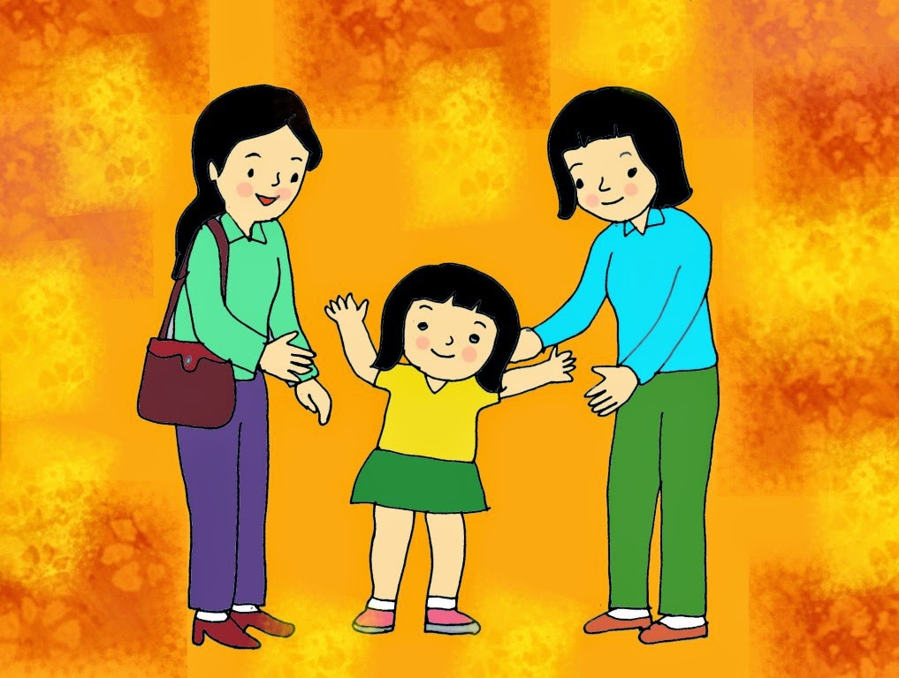

Slide 8
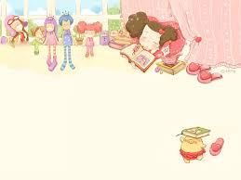
* Dạy trẻ đọc thơ:
- Cô tổ chức cho cả lớp đọc 3 - 4 lần
- Mời tổ nhóm cá nhân trẻ đọc
- GD: Các con ngoan yêu mến kính trọng mẹ, đi học không khóc nhè để mẹ yên tâm đi làm.

Slide 9

* Cô đọc lần 3: khuyến khích trẻ đọc thơ cùng cô.

Slide 10

3. Kết thúc:
- Cô đọc lần 3 khuyến khích trẻ đọc cùng cô.

